Slide 1
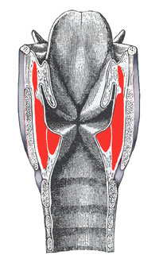
RECESOS PIRIFORMES
Par de recesos mucosos (piriformes) entre la parte central de la faringe y las láminas laterales del cartílago tiroides; entre la pared de la faringe y la laringe. Son una especie de “canales” que dirigen sólidos y líquidos hacia el esófago.
Cuando tragamos el alimento “viene” a los lados de la laringe, por lo que conforma un espacio que queda entre faringe, laringe y esófago.
Bibliografía: http://www.conocimientosweb.net/dcmt/ficha20623.html

